Slide 1
ARDUINO
Msc. Rodrigo Muñoz L.
Academias IT

Slide 2
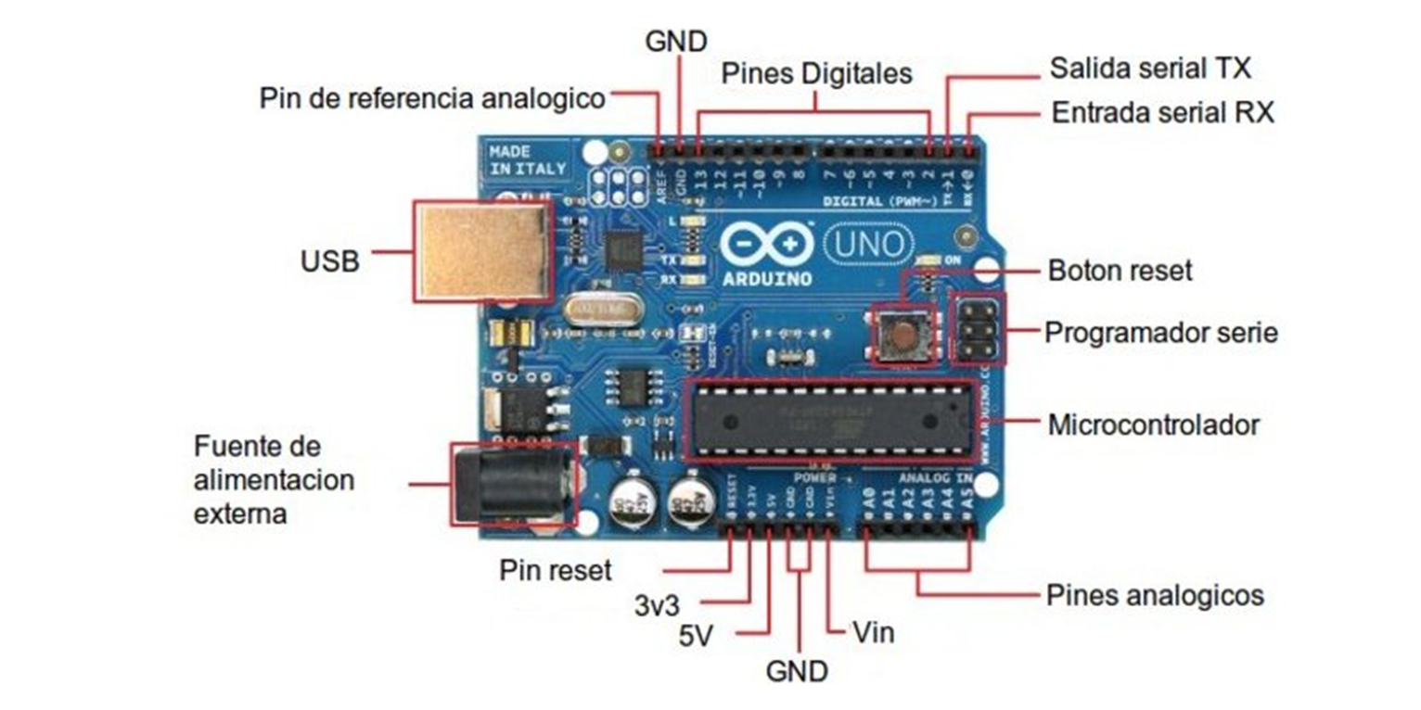
Arduino

Slide 3
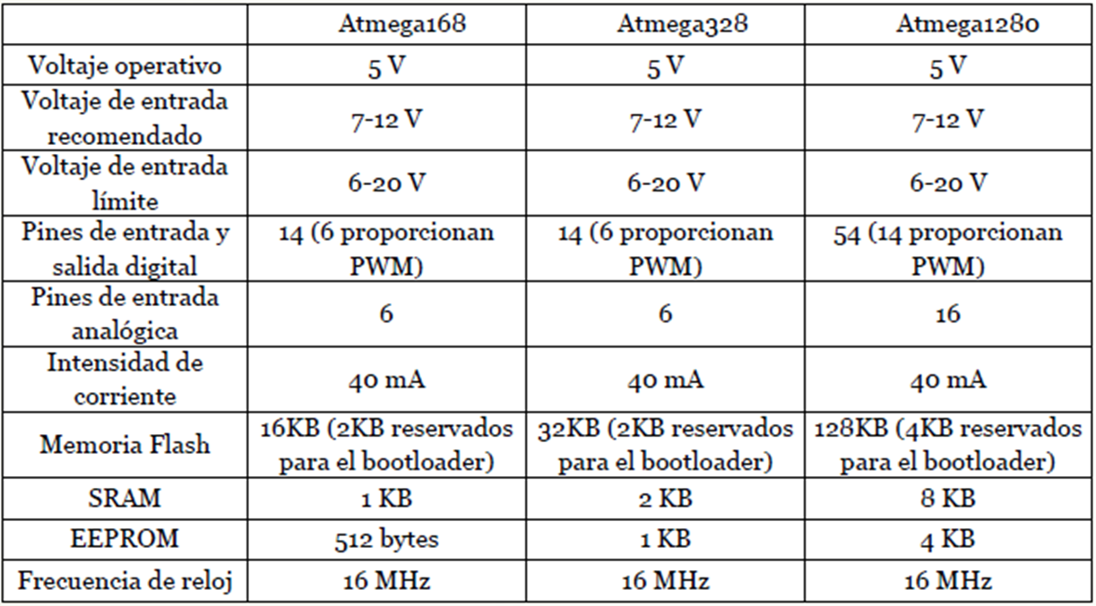
Arduino - Características

Slide 4
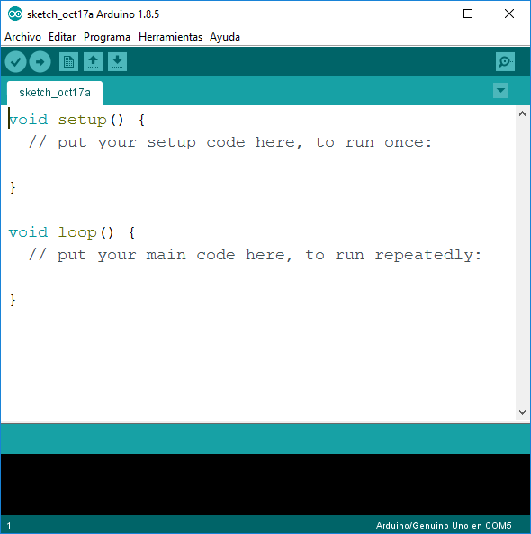
Arduino IDE
void setup(): función que se ejecuta solo una vez al encender Arduino o después de un reset. Generalmente se utiliza para configurar los recursos de la plataforma
Void loop(): función que se ejecuta cíclicamente, contiene el programa principal que se desea implementar

Slide 5
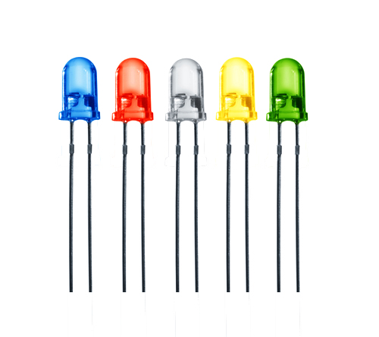
LEDS
LED (Light Emitter Diode)
Encendio o Apagado (aunque se puede controlar su intensidad)

Slide 6
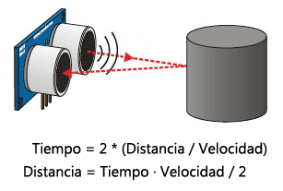
Sensor HC-SR04
Sensor Ultrasónico de distancia
2 a 400cm

Slide 7
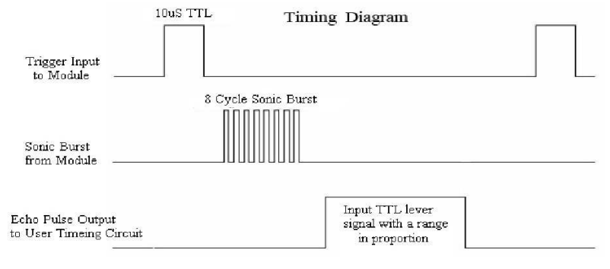
Sensor de Distancia

Slide 8
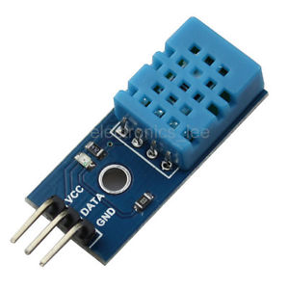
Sensor DHT11
Temperatura (°C)
Humedad ambiente (%)

Slide 9
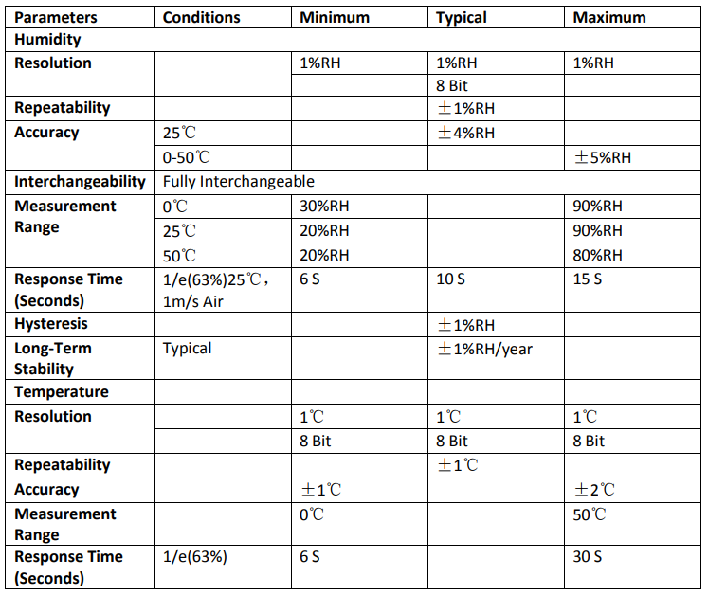
Sensor DHT11

Slide 10
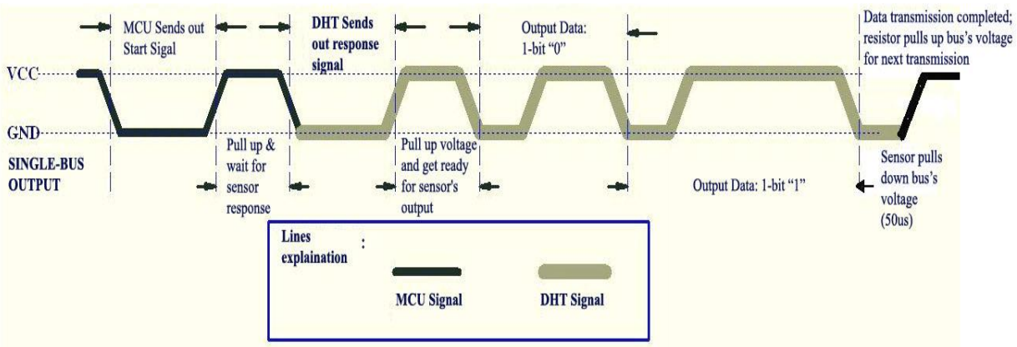
Sensor DHT11

Slide 11
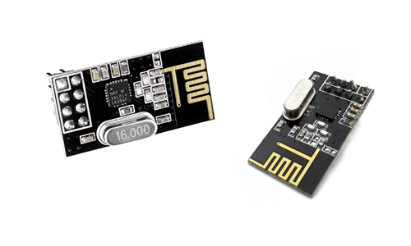
NRF24L01+
Emisor y receptor
Tasa de datos de 1 o 2Mbps

Slide 12
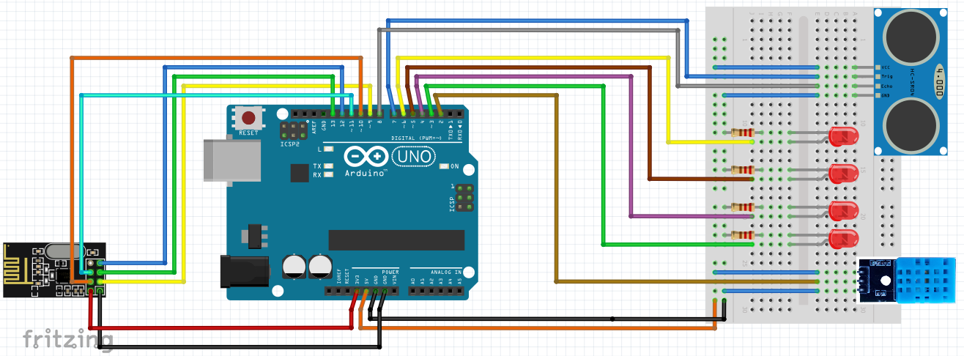
Circuito Arduino

Slide 13
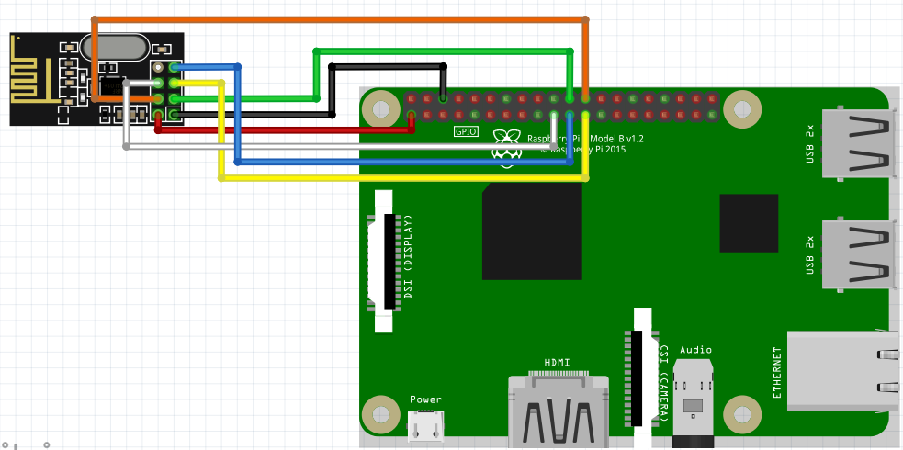
Circuito Raspberry

Slide 14
Repositorio
https://github.com/academiasIT/proyectoSensores

